Slide 1
Minicurso
Arduino/NodeMCU e Iot

Slide 2
Aula 1
Configuração da IDE
Cadastro no Blynk
Projeto Introdutório

Slide 3
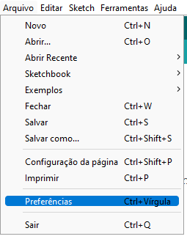
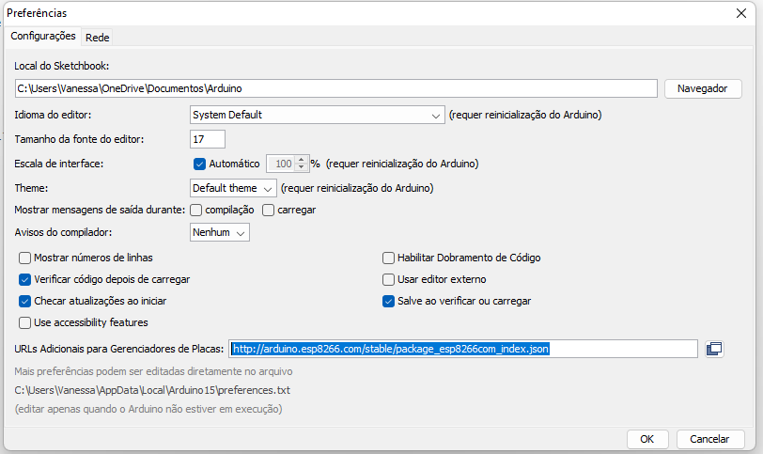
Ide - Arduino
http://arduino.esp8266.com/stable/package_esp8266com_index.json

Slide 4
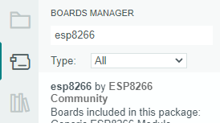

Encontrar a placa
Tools > Board > Boards Manager
Tools > Board

Slide 5
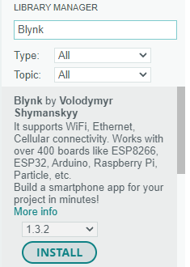

Instalando bibliotecas dos sensores
Baixar do github
BMP180.ZIP
DHT-SENSOR-LIBRARY.ZIP
Sketch > Include Library > Add .ZIP Library
Sketch > Include Library > Manage Libraries
** INSTALL ALL

Slide 6

CRIAR CONTA NO BLYNK
https://blynk.io/

Slide 7
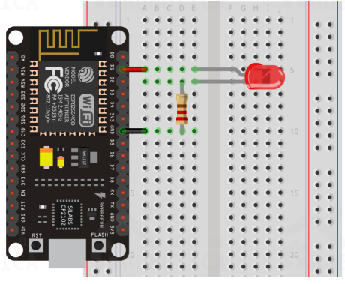
PROJETO 1 - Pisca Led com Blynk

Slide 8
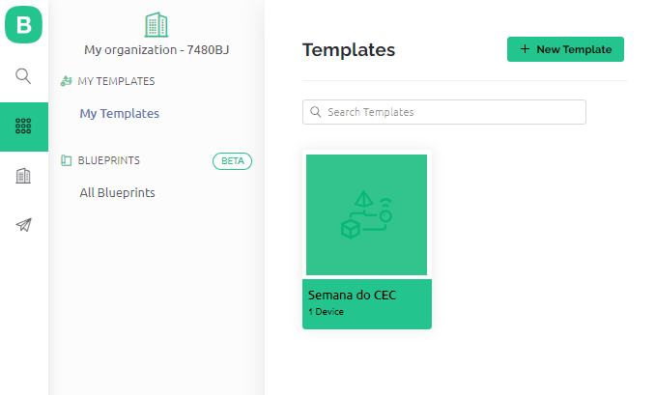
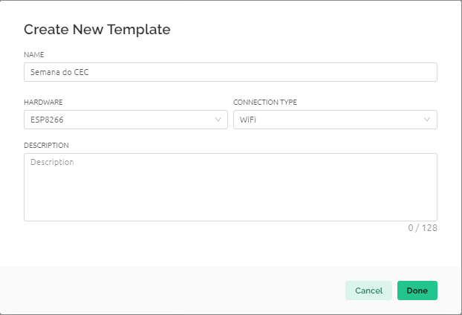
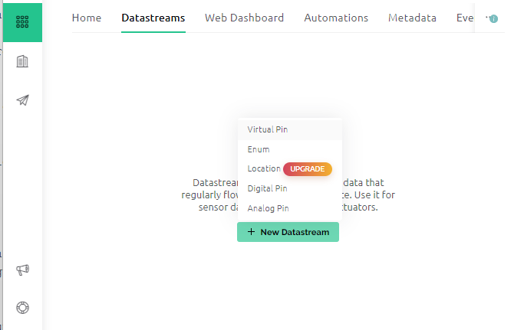
Criar projeto no blynk

Slide 9
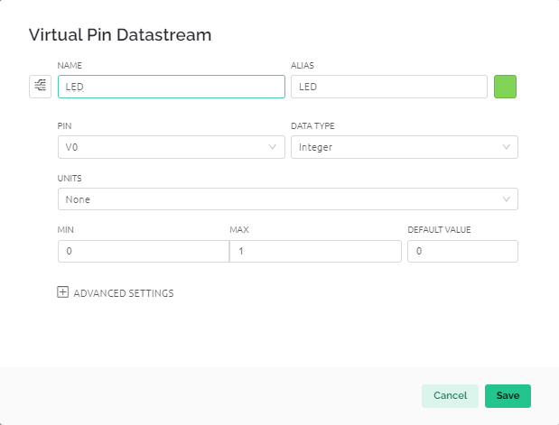
Configurar o led no blynk

Slide 10
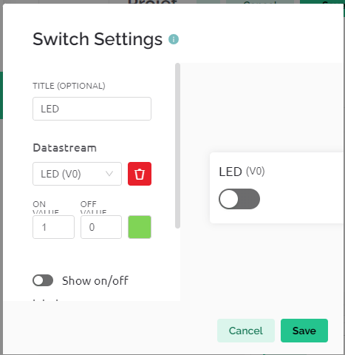
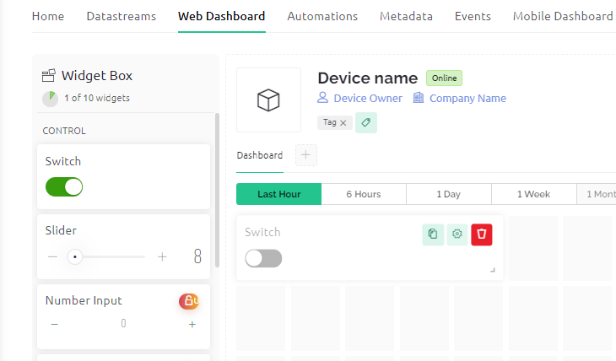
Criar e configurar o dashboard

Slide 11
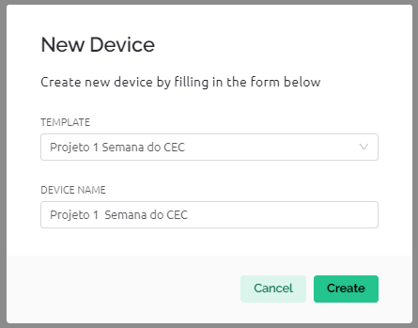
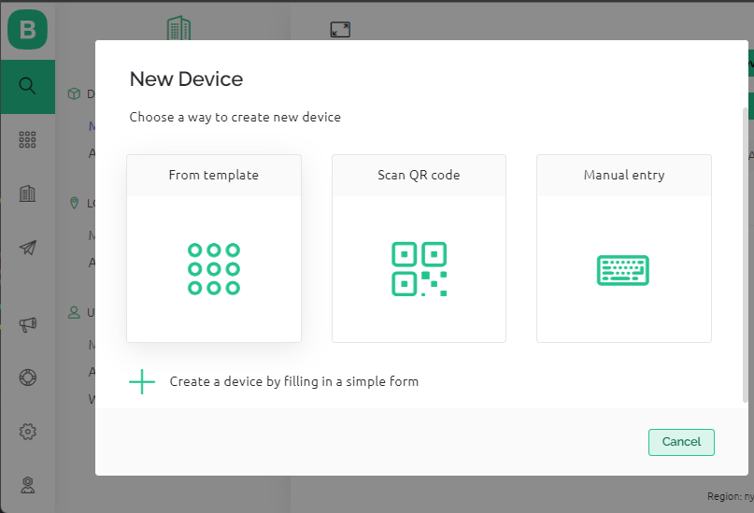
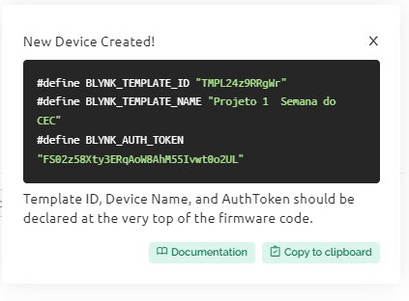
Conectar o esp8266 ao projeto blynk

Slide 12
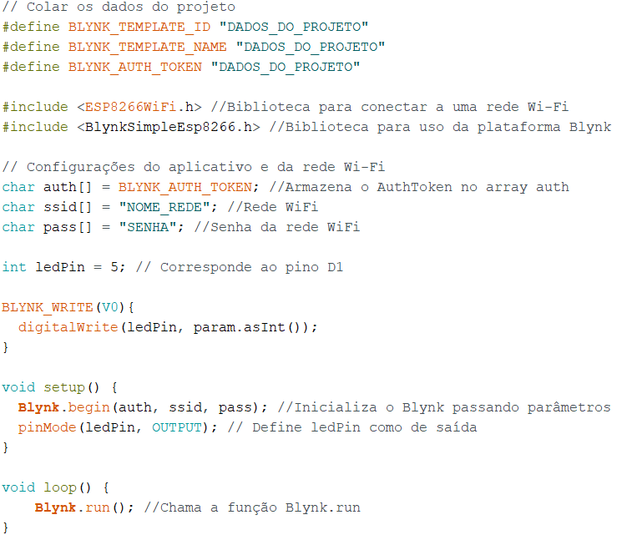
Código

Slide 13
Fim
Obrigada :)

Slide 14
Minicurso
Arduino/NodeMCU e Iot

Slide 15
Aula 2 – Projeto estação meteorológica
Código do primeiro dia
Sensores
Montar o Circuito
Criar e configurar projeto no Blynk
Código

Slide 16
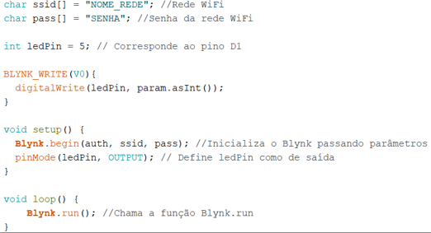
Código – Projeto 1

Slide 17
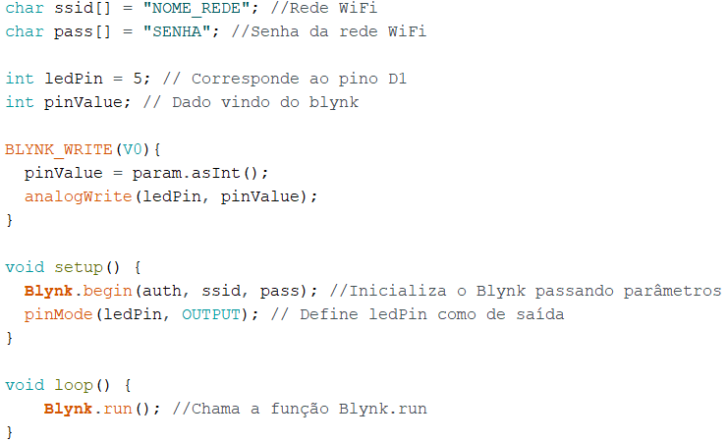
Código – Projeto 2

Slide 18
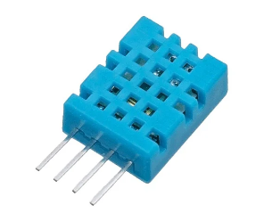
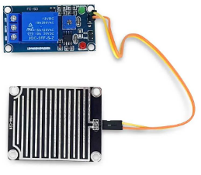
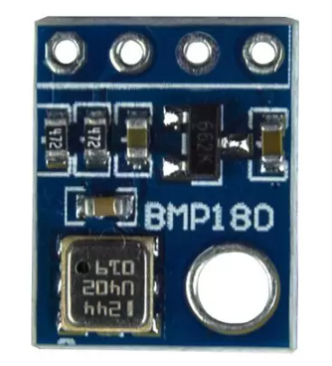
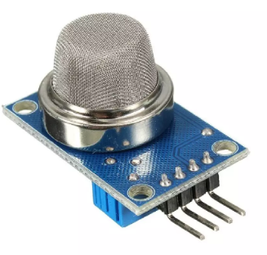
Sensores que iremos utilizar
Sensor DHT11
Sensor de Chuva
Sensor de Qualidade do Ar
Sensor BPM180

Slide 19
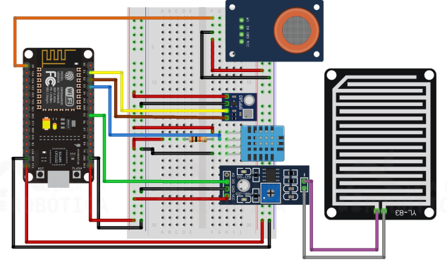
PROJETO 2 – Estação meteorológica

Slide 20
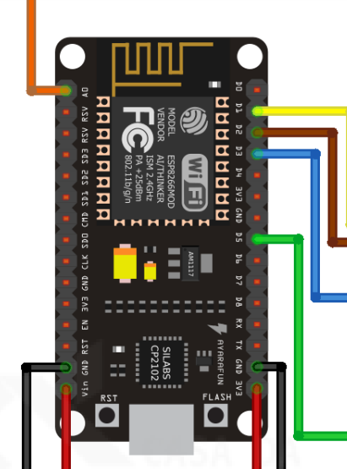
PROJETO 2 – Estação meteorológica
A0 – Sensor de qualidade do ar
D1 – Sensor BMP180
D2 – Sensor BMP180
D3 – Sensor DTH11
D5 – Sensor de Chuva

Slide 21
Criar projeto no blynk

Slide 22
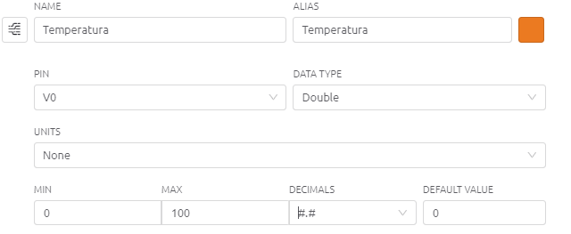
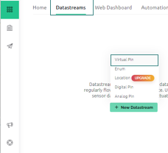
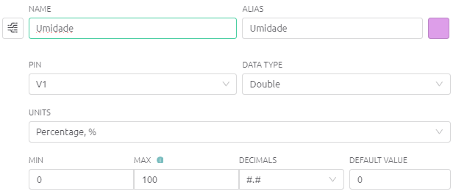
Configurar os sensores no blynk

Slide 23
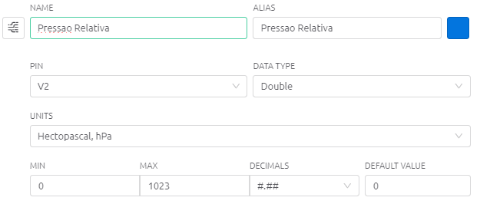
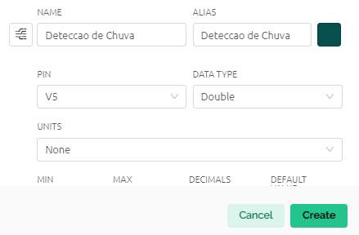
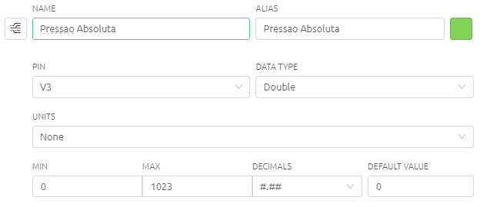
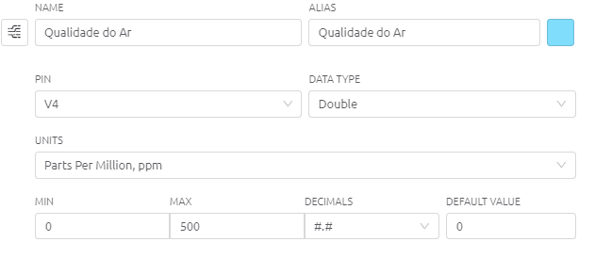
Configurar os sensores no blynk

Slide 24
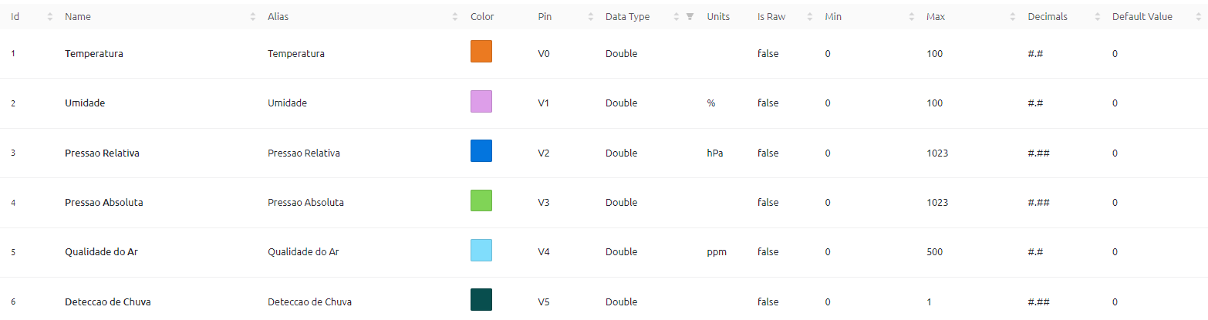
Todos os sensores configurados

Slide 25
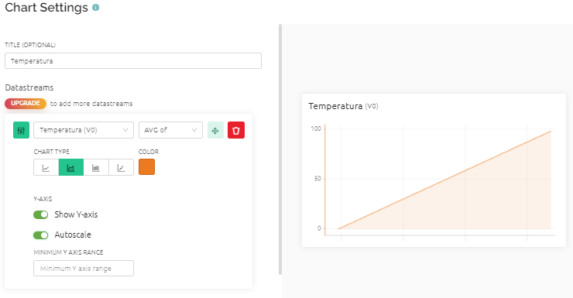
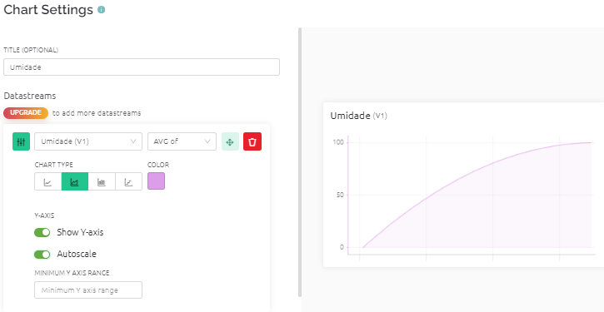
Criar e configurar o dashboard

Slide 26
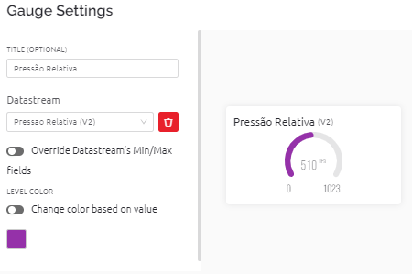
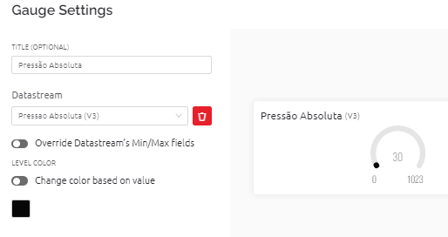
Criar e configurar o dashboard

Slide 27
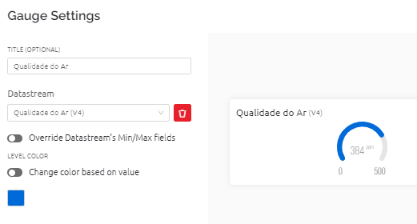
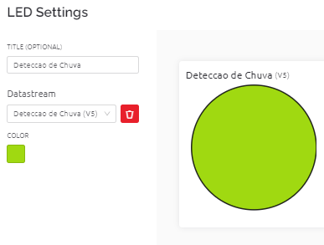
Criar e configurar o dashboard

Slide 28
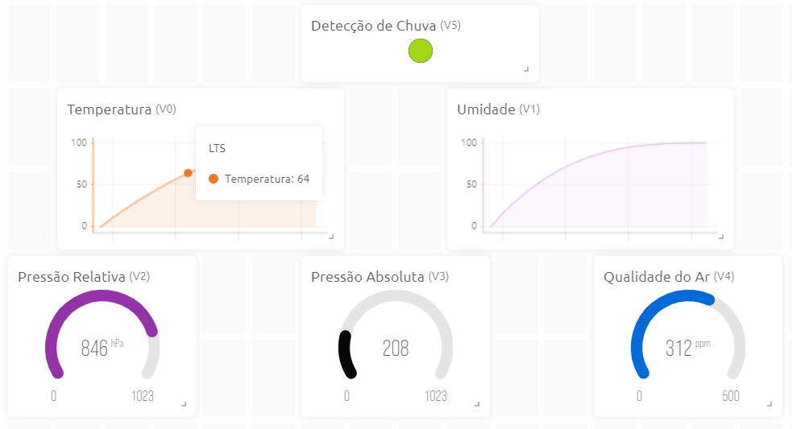
dashboard

Slide 29
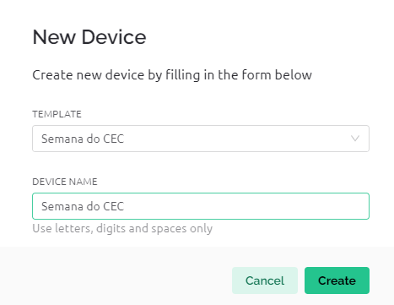
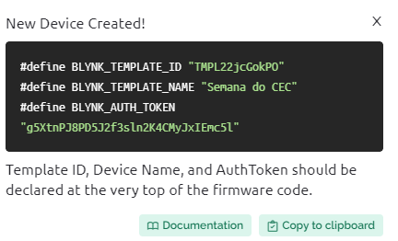
Conectar o esp8266 ao projeto blynk

Slide 30
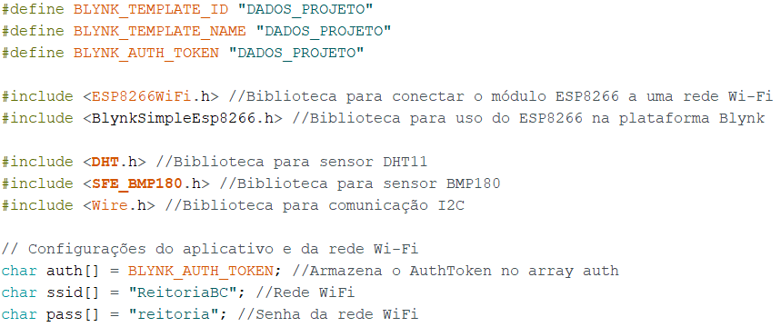
Código

Slide 31
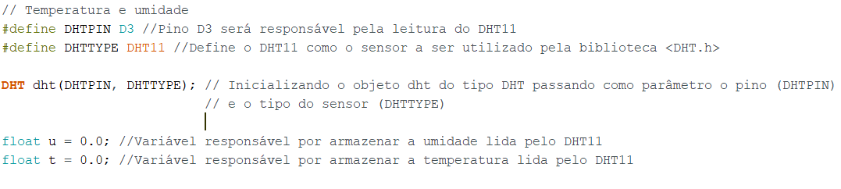
Código

Slide 32
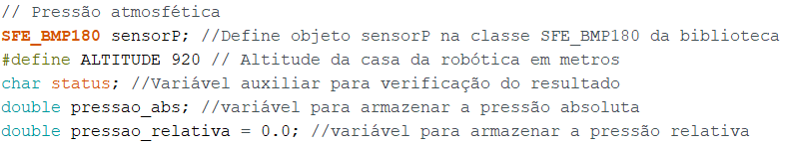
Código

Slide 33
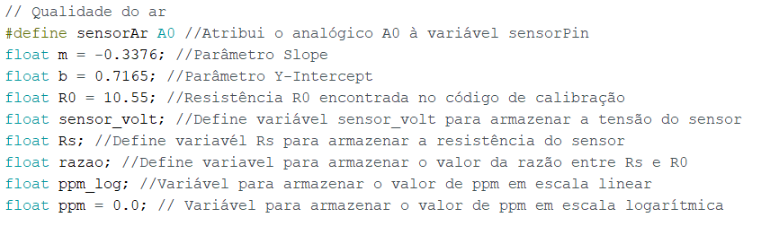
Código

Slide 34
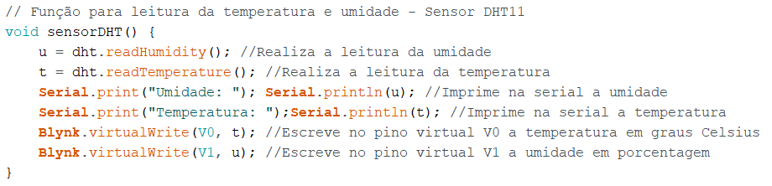
Código

Slide 35
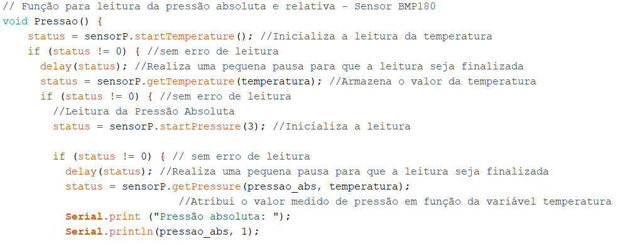
Código

Slide 36
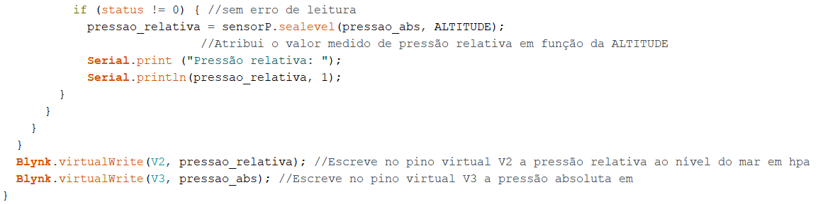
Código

Slide 37
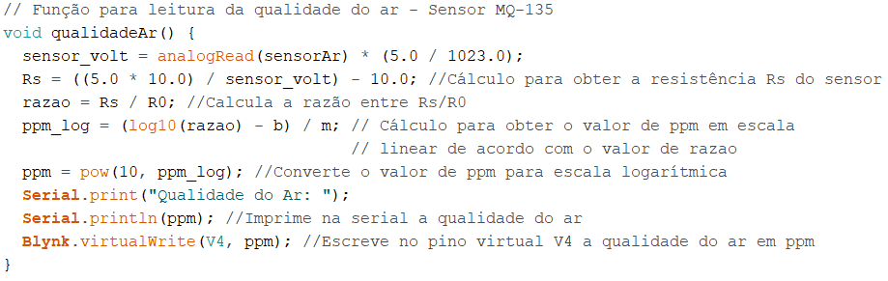
Código

Slide 38
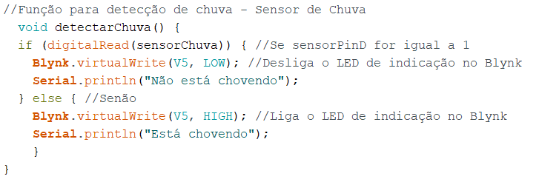
Código

Slide 39
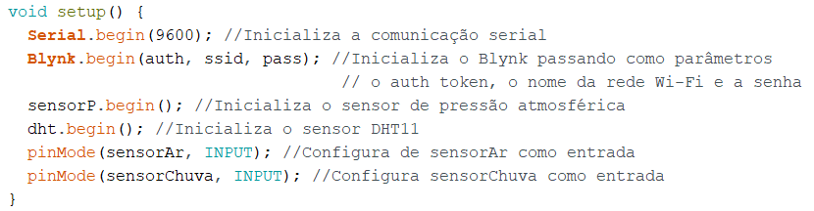
Código

Slide 40

Código

Slide 41
Obrigada 💕

